Slide 1
Проектная деятельность на занятиях Творческого объединения «Криничка»
Муниципальное бюджетное учреждение дополнительного образования Велижский Дом детского творчества г.Велиж, Смоленская область
Велиж 2014

Slide 2
Понятие проект
Проект-комплекс взаимосвязанных мероприятий, предназначенных для достижения определенной цели в течение заданного периода времени.

Slide 3
ЦЕЛЬ ПРОЕКТНОГО ОБУЧЕНИЯ
Цель проектного обучения состоит в том, чтобы создать условия, при которых учащиеся:
• самостоятельно и охотно приобретают недостающие знания из разных источников;
• учатся пользоваться приобретенными знаниями для решения познавательных и практических задач;
• приобретают коммуникативные умения, работая в различных группах;
• развивают у себя исследовательские умения (умения выявления проблем, сбора информации, наблюдения, проведения эксперимента, анализа, построения гипотез, обобщения);
• развивают системное мышление.

Slide 4
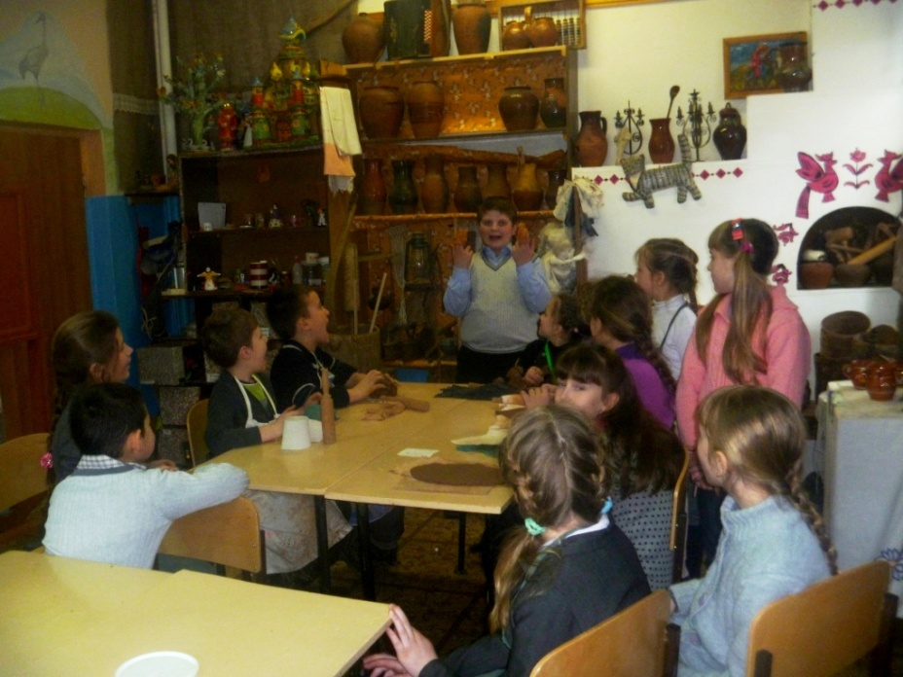
Виды проектов.
Информационный проект — сбор и обработка информации по значимой проблеме с целью ее презентации широкой аудитории (статья в СМИ, информация в сети Интернет);

Slide 5
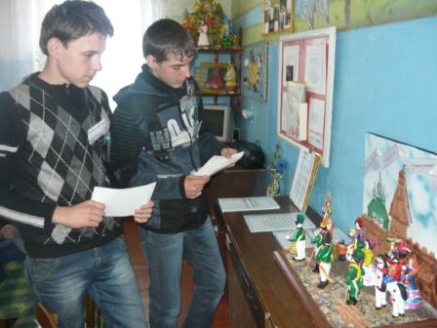
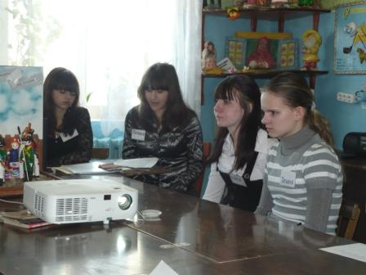
Виды проектов.
Творческий проект — максимально свободный авторский подход в решении проблемы. Продукт — альманахи, видеофильмы, театрализации, произведения изо или декоративно-прикладного искусства и т.п.

Slide 6
Классификация проектов
мини проекты — укладываются в один урок (творческое занятие)или даже его часть;
краткосрочные — на 4-6 уроков;
недельные, требующие 30-40 часов; предполагается сочетание классных и внеклассных форм работы; глубокое погружение в проект делает проектную неделю оптимальной формой организации проектной работы;
долгосрочные (годичные) проекты как индивидуальные, так и групповые; выполняются, как правило, во внеурочное время.

Slide 7
Задачи проектной деятельности
1.Формировать коммуникативные навыки (партнерское общение);
2. формировать навыки организации рабочего пространства и использования рабочего времени;
3.развивать умения оценивать свои возможности, осозновать свои интересы;
4.формировать функциональную грамотность школьников.

Slide 8
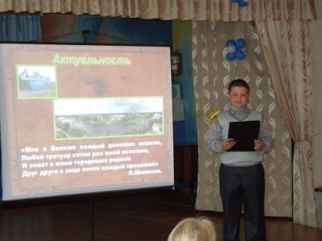
Этапы проекта
1 Формулирование проекта.
2 Планирование проекта.
3 Осуществление проекта.
4 Защита проекта.
Защита творческого проекта «Наследники знаменитой землячки». Автор Иванов Александр

Slide 9
Этапы выполнения проекта
Подготовительный этап (разработка проектного задания)
Выбор темы проекта, выделение подтем в теме проекта, формирование творческих групп, подготовка материалов к исследовательской работе: формулирование вопросов, на которые нужно ответить, заданий для групп, отбор литературы, определение форм представления итогов проектной деятельности обучающихся.

Slide 10
Поисково-исследовательский этап
Исследовательская деятельность (подбор сюжета, прототипов), разработка эскизов.
Презентация и защита эскизов, «Мозговой штурм»- выбор лучшего эскиза для осуществления проекта. Составление «звездочки обдумывания», определение бюджета проекта, путей реализации, мер по сбору информации. Заполнение карты проекта.
Сообщения по теме проекта. Разработка эскиза. Распределение объема работы, соотношение размеров персонажей композиции, определение временных рамок.

Slide 11
Технологический этап
Осуществление проекта. Индивидуальная работа: выполнение элементов композиции, выбор рациональных приемов и способов лепки. Контроль над соизмерением размеров фигур композиции, самоконтроль (соответствие технологии ), корректировка последовательности операций.
Обжиг игрушек. Изготовление макета из ДВП, роспись заднего плана.
Роспись игрушек.
Коллективная работа: сборка композиции. Инкрустация бросовым материалом.

Slide 12
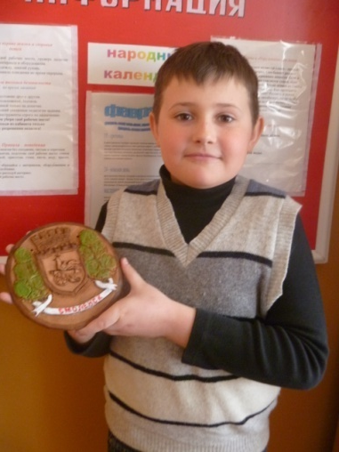
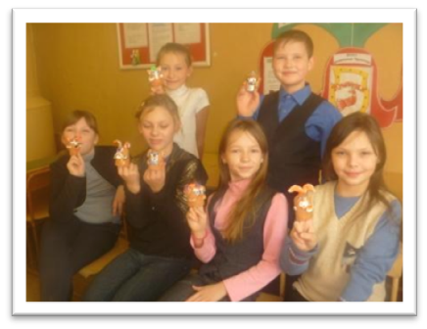
Заключительный этап
Анализ результатов. Составление пояснительной записи, рекламы композиции. Подготовка к защите проекта.
Презентация проекта в форме «Деловой игры».
Подведение итогов.
Творческий проект «С Днем рождения, Смоленск!»
Творческий проект «Декоративный колокольчик»

Slide 13
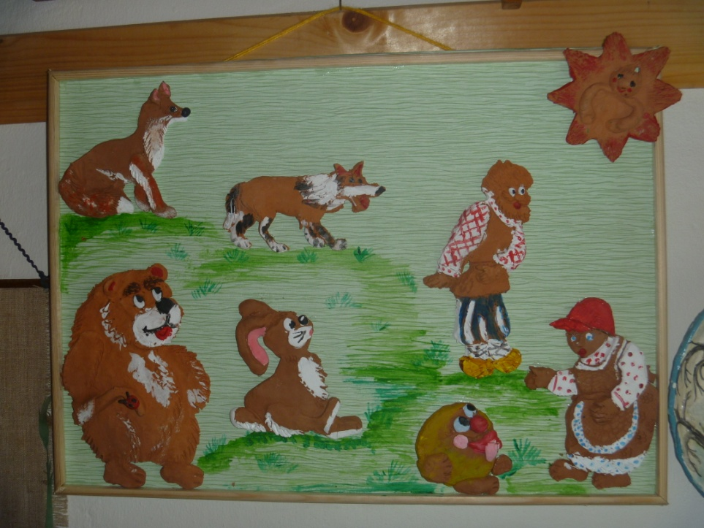
Творческие проекты обучающихся творческого объединения «Криничка» «Русские народные сказки»

Slide 14
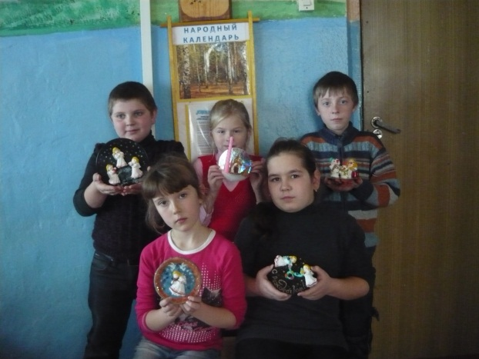
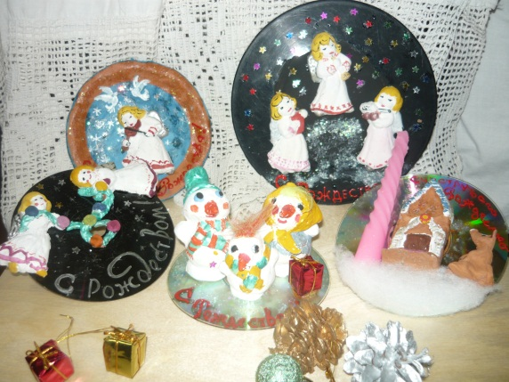
Ребенок имеет право
не участвовать ни в одном из проектов,
участвовать одновременно в разных проектах в разных ролях,
выйти в любой момент из проекта,
в любой момент начать свой новый проект.
Творческий проект «Рождество в моей семье»»

Slide 15
Результаты педагогических наблюдений
Педагогические наблюдения подтверждают, проектная деятельность особенно способствуют;
развитию коммуникативной компетентности;
формированию организационных умений;
формированию презентационных умений;
помогает развивать важнейшие общеучебные умения.

Slide 16
Качественные показатели
Вывод:
- отслеживается положительная динамика участия обучающихся творческого объединения в конкурсах;
- отмечается рост участия в конкурсах.

Slide 17
Проектная деятельность на занятиях
развивает инициативу обучающихся;
приучает к плановой работе;
дает умения взвешивать все обстоятельства, учитывать трудности;
учит наблюдать, проверять себя в ходе работы;
учит правильной отчетности;
развивает энергию, настойчивость в движении к цели;
приучает к самостоятельности.

